Slide 1

HDFS optimization for Hbase At XiaoMi
Xie Gang
xiegang1@xiaomi.com
Notes:
现在小米公司大量业务依赖hbase。随着小米业务和用户数的快速增长，hbase请求压力越来越大。越来越多的性能相关的瓶颈和缺陷被暴露出来。其中一部分来自其底层依赖的hdfs。为此，在最近1年多的时间里，我们针对相关的hdfs实现和配置进行一些优化。今天在这儿和大家分享一下这些优化的经验和教训

Slide 2

Content
01
Latency & Availability monitoring
02
Latency optimization & practice
03
Detect the dead node in advance
Notes:
这次分享的主要内容包括3个方面。首先我们怎么从用户的角度（也就是hbase）来判断hdfs集群的可用性和性能（主要是延迟）。其次，针对线上系统中遇到的主要问题做的一些代码优化和配置调整。最后，分享一下，针对hdfs datanode死亡对hbase可用性的影响，我们这边的解决方案。

Slide 3
Latency & Availability Monitoring
01
Notes:
首先，要发现hdfs对hbase的延迟和可用性的影响，我们需要有一套机制来监控并及时发现这种影响，在线上，常常有这样的情况。Hdfs数据能正常读写，但是hbase却报告HDFS读写延迟导致可用性下降。这里的根本原因是，hdfs namenode 和部分datanode的延迟和可用性，并不能反映整个集群对用户的延迟和可用性的影响。因此，我们需要一种方法，来定义hdfs用户所见的可用性。针对hdfs的多副本和读写特点，我们定义了如下的公式：

Slide 4
Availability from SLA perspective
Multiple replicas
Namenode & Datanode
r=replication, factor k=fault datanodes, N=total datanodes
Notes:
首先是写的可用性。我们知道，hdfs写数据是通过datanode pipleline来实现的。Pipeline中任意节点超时或失败，都会导致pipleline重建，从而影响写的性能。假设我们一个集群中有n个datanode，并且文件的平均副本数为r。在某时刻，有k个datanode访问失败或延迟超过规定时间。那么，在这个时刻，集群写失败的概率就是n个datanode钟，任意r组合中，包含至少一个失败节点的概率。写可用性，则是1减去该失败的概率。
读的可用性，因为是多副本，从整体上讲，失败的概率为k初一n。所以可用性为1减k除以n
此外，针对真个集群的可用性，我们还需考虑到namenode的可用性。可用取这三者的最小值以代表整个集群的可用性。

Slide 5
Monitor the latency and availability
Cluster Configs
Master
Namenode
AKKA
DataNode
Worker
Worker
DataNode
Metrics
MonitorCluster
HDFS
Monitor/Alert System
Notes:
由于我们的hdfs和hbase集群众多，为了提高监控的可用性和监控维护的高效，我们使用akka框架构建了一个监控集群，并且把监控任务和具体执行监控的进程解耦。Master负载定时获取更新的集群配置并分发给监控的进程，维护监控进程的生命周期。监控进程收集namenode和datanode各种metrics，并通过探测获取访问延迟。然后经过聚合和计算，推送到我们的监控报警系统。
----- 会议笔记(18/8/16 18:34) -----
falcal

Slide 6
Latency optimization & practice
02
Notes:
有以上的监控，我们在大多数情况下，能感知hbase的异常，并及时解决。但发现在一些负载较大的集群，hbase的延迟我们无法感知。因为我们针对这类情况进行了深入分析。发现hbase有相当一部分的读请求，使用了hdfs的短路读。于是深入分析了短路读的一些瓶颈，并做了相应的优化。此外，对于非短路读，hdfs的一些网络配置的优化，也能在一定程度上提供hbase在hdfs异常情况下的可用性。下面我主要针对这两类问题，谈谈我们的一些经验。

Slide 7
Short Circuit Read optimization
Architecture
Allocate Shm
Request slot & FDs
Release Slot
Release Shm
Domain Socket
DFSClient
Datanode
Shared Mem
DfsClientShm
DfsClientShm
RegisteredShm
RegisteredShm
slot
slot
Slot
Slot
Slot
Slot
Block
Block
Notes:
首先是短路读的优化。Hdfs的短路读原理和架构相信大家都比较熟悉。我这儿就简单描述一下。简单来说，短路读，就是hdfs客户端直接读取同一台服务器的block文件。由于bypass的网络，所以性能比通过网络读取block有较大提升。但是，hdfs 客户端和datanode进程间，需要建立共享内存来同步块的状态信息。而要建立这些共享内存，客户端和datanode间又需要通过domain socket进行通信。因此，短路读并没有我们想象中的那么快，特别是在高负载下，当前的实现中，存在一些瓶颈。

Slide 8
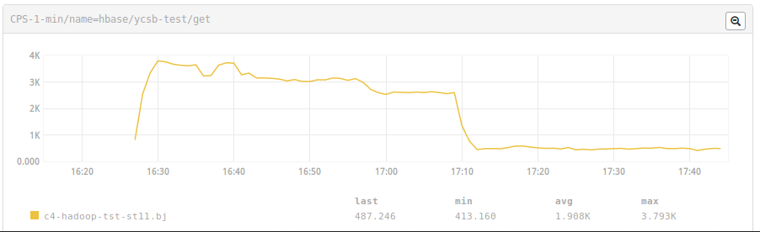
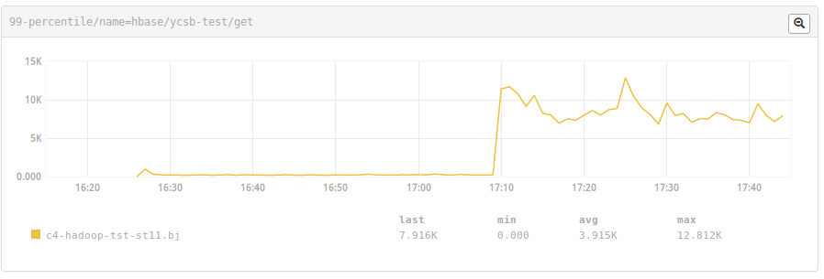
Short Circuit Read optimization
YCSB get qps
Problem #1 : Slot Releaser is not fast enough
Scan on huge region (~2TB):
Slot allocation QPS 3000 +
Slot release QPS 1000 -
Datanode Full GC caused by RegisteredShm
YCSB get latency
Notes:
首先，在几次大压力场景中，我们发现rs多个本都读线程经常会等在domainsocket的读写。从datanode 的dump里面发现大量的用于短路读的shm。于是我们想通过ycsb模拟线上的情况。通过重现线上的情况。发现在reg较大的情况下，BlockReaderLocal分配的qps很高。Local block Reader的分配，就需要依赖同步block信息的于shm和slot的分配。通过统计slot分配和释放的qps，我们发现，slot分配的qps能达到3000+，而释放的qps只能达到1000+，并且在ycsb测试经过约1小时候，datanode出现full gc。由此可看出，datanode中积累的，来不及释放的slot，是导致gc的主要有原因。现在问题转为为什么释放slot远远慢于分配？

Slide 9
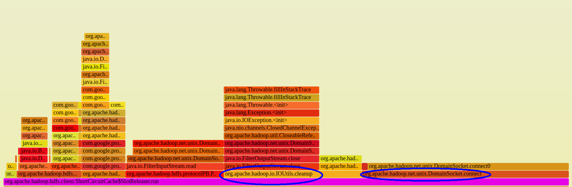
Short Circuit Read optimization
Domain socket connecting every time
IOUtil.cleanup
DomainSocket.connect
Notes:
现在的短路读实现中，每次分配slot，都会重启一个domainsocket连接。而datanode端，对于每个重新建立的domain socket 连接，都会重新初始化一个xceiver去处理这个请求。通过profile datanode发现，slot release线程，花了大量的时间在建立和清理这些连接上。于是，我们对slotReleaser的domain socket连接进行了复用。

Slide 10
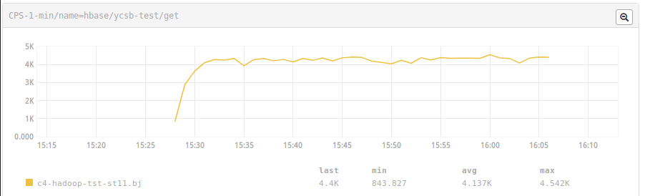
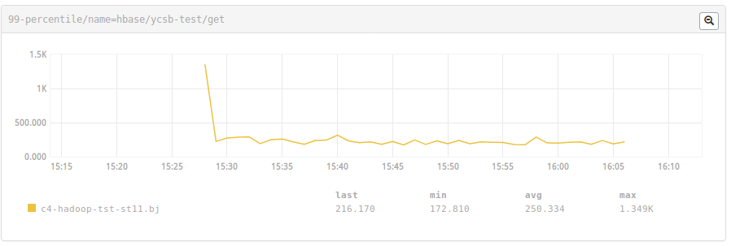
Short Circuit Read optimization
Reuse the connection of the domain socket (HDFS-13639)
YCSB get ：20% QPS
YCSB get qps
YCSB get latency
Before
YCSB get qps
After
YCSB get latency
Notes:
通过复用，在同样的测试集上，slot release的qps能和allocate的qps达到一致。从而消除了过期slot在datanode中的挤压。同时，由于datanode young gc的减少，ycsb的get的qps也提升了约20%左右。

Slide 11
Short Circuit Read optimization
Problem #2 : Shm allocation blocks all the slot allocations (HDFS-13564)
Preallocate the Shm:
1000 files
60 threads
seek read
Notes:
在profile hbase的短路读过程中，我们还发先另外一个问题，就是每隔一段时间，就会有一批读会有约200ms左右的延迟。而且这些延迟几乎同时出现。开始我们怀疑rs 的minor gc导致。但通过比对rs的gc日志，发现并不完全匹配。有一部分却和datanode minor gc时刻吻合。如果是具体文件数据的读，是完全bypass datanode的，如果是datanode的影响，那问题只能出在rs和datanode建立短路读时的交互上。通过进一步在短路读过程中，加入trace，我们发现这些延迟，是由于datanode minor gc，导致shm分配请求被阻塞。而一个shm的分配，会导致多比slot的分配阻塞。Slot的分配延迟，又会引起local block reader的延迟，从而导致本地读的延迟。这就是之前发现有一批读，总是同时报相近的延迟。
为了解决这个问题，我们对shm进行了预分配，以减轻datanode minor gc对短路度影响，使得延迟更为平滑。

Slide 12
Short Circuit Read optimization
Problem #3 : SCR is disabled on under-construction block
HDFS-2757 : FileNotFound, block length mismatch
Resolution:
User ensure read before flush
Handle the exception and fall back to remote read.
Notes:
此外，我们统计我们线上系统的读写情况。发现仍然有一小部分的读，虽然块在本地，但仍然走的远程读。这是因为在hdfs-2757中，由于hdfs正在构建的块，也就是最后一块，可能出现各种不一致情况。为了简单解决这个问题，我们直接禁用了在正在构建的块上的短路读，来回避这个问题。这个问题由于hbase读写模式，可能影响不大，但对于一些机遇hdfs流服务，影响较大。当前，我们正在着力解决这个问题。大致思路是，允许用户开启最后一块的短路读，只要他能承诺读只会发生在flush之前。同时我们在读取过程中，检查块的有效性，处理块的异常情况。如果块确实失效，我们再回到远程读的逻辑。

Slide 13
HDFS Configuration Best Practice
Listen drop on SSD cluster causes 3s delay
15:56:14.506610 IP x.x.x.x.62393 > y.y.y.y.29402: Flags [S], seq 167786998, win 14600, options [mss 1460,sackOK,TS val 1590620938 ecr 0,nop,wscale 7], length 0<<<--------timeout on first try
15:56:17.506172 IP x.x.x.x.62393 > y.y.y.y.29402: Flags [S], seq 167786998, win 14600, options [mss 1460,sackOK,TS val 1590623938 ecr 0,nop,wscale 7], length 0<<<--------retry
15:56:17.506211 IP y.y.y.y.29402 > x.x.x.x.62393: Flags [S.], seq 4109047318, ack 167786999, win 14480, options [mss 1460,sackOK,TS val 1589839920 ecr 1590623938,nop,wscale 7], length 0
HDFS-9669
Backlog from 50 to 128, 3s-delay reduced to ~1/10 on Hbase SSD cluster
Notes:
除了短路读的优化，对于远程读，我们通过更改一些配置以减少hbase的延迟。其中第一个是datanode 的backlog。这个是datanode的最大请求队列数。之前，该值是datanode hard code 50.我们在一些负载较高的ssd机器上，经常能发现3秒多一点的延迟，比如3002，3003.通过tcp dump抓包发现这些3s的延迟，是由于tcp建立连接时，请求队列超过限制，而每次重试，需要等待3s的时间。而且，通过内核源代码分析，该延迟是hard code的。当然，在较新版本中，已经改为1s。通过修改datanode 的backlog，可以大量减少这种延迟。统计了其中一个ssd 集群的部分rs，当backlog增加到128时，一天的该类延迟数量能减少到约1/10.
----- 会议笔记(18/8/16 18:34) -----
hilight ts

Slide 14
HDFS Configuration Best Practice
Peer cache bucket adjustment
Capacity=16 ->100+
Expired
New Connected
Peer
Peer
Peer
Expired
New Connected
Peer
Peer
Peer
Notes:
此外，由于集群规模的扩大，默认的peer cache bucket值远小于集群的datanode数量，导致peer cache失效概率增加。通过调整其capacity到接近datanode的数量级，能有效避免这个问题。

Slide 15
HDFS Configuration Best Practice
Connection/Socket timeout of the DFSClient & Datanode
dfs.client.socket-timeout
dfs.datanode.socket.write.timeout
Reduce the timeout to 15s
Avoid pipeline timeout, upgrade the DFSClient first
Notes:
最后是hdfs的两个关于socket timeout的配置。Client socket timeout用于连接建立和读，而socket write timeout用于pipeline的写。由于hbase对延迟比较敏感，长时间的等待，严重影响其性能。因为，我们缩短了这些timeout的，以减少对hbase的阻塞。但是在升级这些timeout配置时，需要先升级hdfs客户端的配置，不然会导致pipeline的超时先于client到hdfs的心跳，从而导致pipeline频繁重建，块的recover

Slide 16
Detect a dead Datanode in advance
03
Notes:
除了访问延迟外，hbase在访问datanode时，经常遇到的一个问题时访问超时。在大规模集群中，每天总是有datanode出现异常情况，特别是datanode所在的服务器整个tcp协议栈不工作，比如机器宕机。这个时候，如果hbase仍然尝试从该datanode获取数据，则会等到socket超时，才会从其他datanode重试。这样的超时是比较长的，而且访问往往具有局部性。在这段时间，很有可能造成多个hbase 的inputstream都被该datanode所阻塞，进而导致hbase的可用性下降。为了解决这个问题，需要有一种机制来事先检测死掉的datanode，从而避免对其的访问。

Slide 17
Detect a dead Datanode in advance
Dead nodes not shared
“Dead” node not actually dead
HDFS-13571
Namenode
DeadNodeDetector
DataNode
Suspicious Nodes
Global Dead Nodes
Live Nodes
DataNode
HDFS
DFSInputStream
DFSInputStream
Local Dead Nodes
Local Dead Nodes
DFSClient
Notes:
当前的hdfs客户端实现中，这种dead node信息是被每个inputstream单独维护，并没有共享。其中有个重要原因是DFSInputStream复用了dead node的语义。当前，一个inputstream的dead node，可能包含两类情况，1，该dead node确实是死掉了，无法访问。2.该dead node能访问，但是所在的块已经不再该datanode上了。对于第一种情况，这个信息是可以被共享出来为所以inputstream所使用，对于第二种情况，该dead node信息只能在该inputstream使用。针对这一特点，我们设计dfsclient端的dead node detector。它负载定期探测多关心的datanode，并及时跟新datanode状态。并把这些datanode的状态共享给所有进程内的inputstream。
其中，datanode主要分为以下几类。Live nodes是所有活跃的datanode，local dead node，是那些活着，但没有inputstream所需块的datanode，有各个inputsream维护。global dead nodes，是指那些无法访问的datanode。这部分datanode信息，就是我们所要的共享给所有inputstream的。所有inputstream利用这个信息，可以避免到这些datanode上访问。而suspicious node，是一种中间状态的node，当一个inputstream访问dn发生异常，为了确认该dn确实已经死亡，我们需要deadnodedetector进行探测确认。只有dead node detector，探测确认过的dead node，才能加入global dead node。这是为了避免某个inpustream把它以为的deadnode误加入全局的共享dead node。

Slide 18
Detect a dead Datanode in advance
Node state machine
Init
Live
RPC Failure
Open
Close
RPC Success
Dead
Read Failure
Read Success
RPC Failure
Suspicious
Removed
Close
Close
Notes:
下面是状态机。当一个inputstream被open时，活着新打开一个blockReader，该block所涉及的datanode就被加入live node列表中。Detector会定期探测该列表，如果发现不可访问。就把该dn放入dead node里。同时，inpustream自身，也会访问该live node，如果发生错误，就放入suspicious列表。通过再次探测加以确认。Detector也会定时探测dead node列表里的node，如果能访问成功，则把该node挪会live node列表。持续探测dead node是必要的。因为datanode可能是因为停机维护，如果没有加回来的探测机制，该dn可能永远被排除在外。最后，如果inputstream关闭，则减少其对datanode的引用。当某次关闭，发现dn的引用为0时，则把dn移出所有探测队列。

Slide 19





Summary
Subtitle Text
Locality
Maintain the data on local host as much as possible and reduce the overhead of the local read
Quick Response
Make sure the response to Hbase is returned as soon as possible even a failed one
Less Minor GC
Minor GC from both Hbase and HDFS affects the latency. Try to reduce the one from HDFS on client side.
Notes:
总结以上的优化和经验，主要有3点，首先，本地性能总是最好的。但是需要减少本地访问的而我负担。第二，hbase对延迟非常铭感，尽快的返回，哪怕是返回错误也比长时间阻塞要好很多。第三，minior gc也是可以导致影响的，特别是高负载的情况下。我们很多注意力放在了rs的gc上，datanode的gc也同样重要。

Slide 20
Thanks

